Slide 1
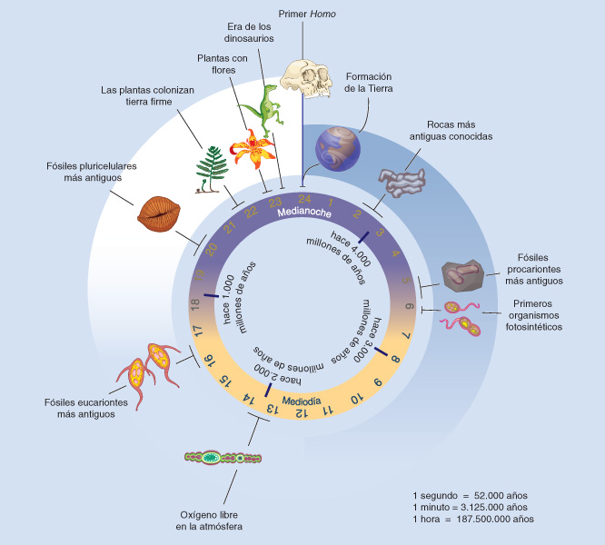

Slide 2
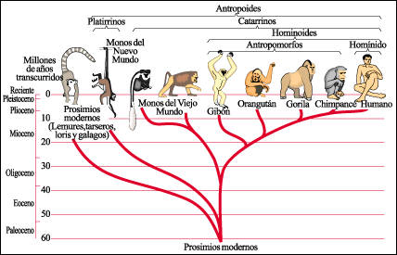
Teoria de l’evolució per selecció natural
o de l’herència amb modificació
Charles Darwin-Albert Wallace
Els organismes poden tenir modificacions que poden transmetre als descendents.
Si aquestes modificacions representen qualque aventatge pels organismes que les tenen, aquests tenen més probabiblitats de deixar descendènciacv

